Slide 1
[SEC-3]
ASAおよびFirepowerアップデート
シスコシステムズ合同会社
セキュリティ事業 コンサルティングシステムズエンジニア
小林 達哉 (tatskoba@cisco.com)
本資料に記載の各社社名、製品名は、各社の商標または登録商標です。

Slide 2
アジェンダ
ハイエンドハードウェア
ASAアップデート
Firepowerアップデート

Slide 3
ハイエンドハードウェア
ハードウェア名称にFirepowerという名前が含まれているが
ASA or Firepower Threat Defense (FTD) で利用可能

Slide 4

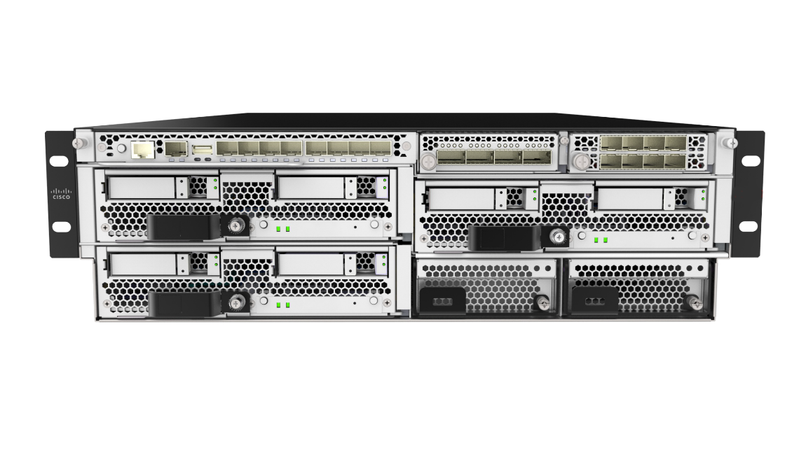
Firepower 9300ハードウェア概要
Supervisor
アプリケーションの導入とオーケストレーション
ネットワーク接続とトラフィック分散
ASA &FTDのためのクラスタリングベースレイヤ
Network Modules
1GE,10GE,40GE,100GE
NGIPSインライン時のハードウェアバイパス
3RU
Security Modules
3モデルあり (SM-24,36,44)
組み込み暗号化ハードウェアとSmart NIC
Cisco (ASA, FTD) とサードパーティ(Radware DDoS) アプリケーションが動作
スタンドアローンとシャーシ内/シャーシ間クラスタリング構成

Slide 5

Firepower 4100ハードウェア概要
Supervisor と Security Module（ビルトイン）
FP9300と同じハードウェアとソフトウェア
アーキテクチャ
固定構成 (4110, 4120, 4140, 4150)
Solid State Drives (SSD)
独立した管理 (no RAID)
Slot 1： AMPストレージで利用
Slot 2： 追加の400GB AMPストレージ対応
1RU
Network Modules
10GE/40GE (FP9300と互換性あり)
NGIPSインライン時のハードウェアバイパス
(Fail-to-Wire オプション)

Slide 6
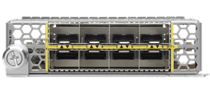


標準ネットワークインターフェース
全ての外部ネットワーク向けモジュールの要件は、ファイバーおよびCopperトランシーバ
OIR (online insertion and removal) : ハードウェアはReady、ソフトウェア待ち
8x10GE
4x40GE
2x100GE
Firepower 4100 and 9300
Single width
1GE/10GE SFP
1GE copper SFP support
Firepower 4100 and 9300
Single width
4x10GE breakouts for each 40GE port
Firepower 9300 Only
Double width
QSFP28 connector
No breakout support
Single-width module requires Supervisor hardware change
将来対応予定

Slide 7
Fail-to-Wire Network Modules
固定インタフェース、 取り外し不可なSFPサポート
NGIPSインライン・インターフェース (for standalone FTD 6.1 only)
アプリケーション、ソフトウェアあるいはハードウェア障害に対して、 ms単位のリアクションタイム
6x1GE
6x10GE
2x40GE
Firepower 4100 only
Single width
1GE fiber SX
Firepower 4100 and 9300
Single width
10GE SR or LR
Firepower 4100 and 9300
Single width
40GE SR4
No 10GE breakout support

Slide 8
ASAアップデート

Slide 9
ASAはSecurityの主力製品です
FirepowerはL4-L7レイヤの脅威対策として利用されるNGIPS&AMPソリューション
Firepower Threat Defense (FTD) はFirepowerにASAの基本機能を追加し、Firepower Management Center (FMC) から一元管理できるようにしたNGFWソリューション
  ASAのように、超高速にL4までの大量のACLを処理したり、NATをCLIで管理したりすることはできない。RA VPNやMulti Context等にもまだ対応していない。
ASAは、高速なBasic FirewallとRA VPNの機能を安価に提供するソリューションとして、主力製品の位置づけを保つ
まだまだ新規ソフトウェアリリース予定あり

Slide 10
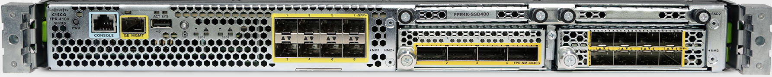






ASAが動くプラットホーム
Firepower 9300
(60-240 Gbps)
Firepower 4100 (20-60) Gbps
ASA 5585 SSP60
(40 Gbps,
350K conn/s)
Next-Generation
ASA 5585 SSP40
(20 Gbps,
240K conn/s)
ASA 5585 SSP20 (10 Gbps,
140K conn/s)
ASA 5585 SSP10
(4 Gbps,
65K conn/s)
ASA 5516-X
(1.8 Gbps,
20K conn/s)
ASA 5555-X
(4 Gbps,
50K conn/sec)
ASA 5508-X
(1Gbps,
10K conn/s)
ASA 5545-X
(3 Gbps,
30K conn/s)
ASA 5525-X
(2 Gbps,
20K conn/s)
ASA 5506-X
(750 Mbps,
5K conn/s)
Firewall and VPN
ASA 5515-X
(750 Mbps,
15K conn/s)
ASA SM
(16-20 Gbps,
300K conn/s)
ASA 5512-X
(500 Mbps,
10K conn/s)
ASA 5505
(150 Mbps,
4K conn/s)
ASAv
(100Mbps-2Gbps,
20-60K conn/s)
Teleworker
Branch Office
Internet Edge
Campus
Data Center

Slide 11
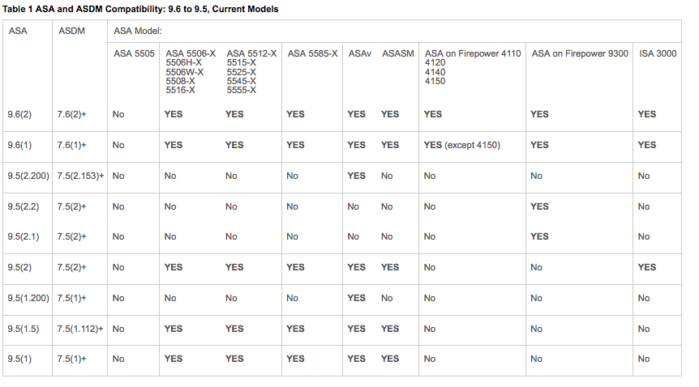
ASAのソフトウェア/ハードウェアの対応表
Cisco ASA Compatibilityに掲載
例)ASA9.5以降の対応表
http://www.cisco.com/c/en/us/td/docs/security/asa/compatibility/asamatrx.html

Slide 12
ASA対応ガイド
ASA Compatibilityに掲載されているその他の主な情報
  ASAとFXOSとの対応
  ASASMとSwitchの対応
  ASAvが動くハイパーバイザ一覧
  ASA REST API対応
  ASAとFirepower Moduleの対応
  ASAクラスタリング利用時のSwitchの対応一覧
  etc
http://www.cisco.com/c/en/us/td/docs/security/asa/compatibility/asamatrx.html

Slide 13
ASAとVPN対応ガイド
以下のような情報はSupported VPN Platformsに掲載
  ASAとVPN (AnyConnect, Clientlessのブラウザ) の対応ガイド
  AnyConnectで繋がるASAのバージョン一覧
  Clientless SSL-VPN利用時のサポートWebブラウザ一覧
  AnyConnectが動くプラットホーム (PC, スマートフォン）一覧
  Etc…
http://www.cisco.com/c/en/us/td/docs/security/asa/compatibility/asa-vpn-compatibility.html

Slide 14
ASA新機能抜粋 ASA9.4系
マルチコア環境でのSIPインスペクションパフォーマンス増加
VxLANパケットのインスペクション、VTEPサポート
Standby ASAでSyslogの生成を止める
ASAクラスタリングでDHCPリレーとSIPインスペクションをサポート
PBR (Policy Based Routing)
Clientless SSL-VPNにて
  VDIアクセスコントロールをSecurity Group Tagで制御
  OWA2013サポート
  XenDesktop 7.5 & StoreFront 2.5サポート
ASDMアクセス時の認証において証明書からユーザ名をピックアップ

Slide 15
ASA新機能抜粋 ASA9.5系 その1
新規でASA9.5を導入するのであれば、9.6系の最新版を推奨
http://www.cisco.com/c/en/us/products/collateral/security/asa-5500-series-next-generation-firewalls/bulletin-c25-735670.html
CGNATでのポートブロックアロケーション (RFC6888)
Inter-Siteクラスタリング-Spanned EtherChannel, Routed Modeのみ
IPv6 PBR, VxLAN for PBR, IDFW & TrustSec利用時のPBR
Management-onlyインターフェイスでの独立ルーティングテーブル
VPNでのIPv6 VLAN Mapping
Easy VPN Client on ASA5506,5508

Slide 16
ASA新機能抜粋 ASA9.5系 その2
新規でASA9.5を導入するのであれば、9.6系の最新版を推奨
ASAvでHyper-Vサポート
ASA with Firepower ServicesのASDM OnBox管理を全モデルに拡張
CGNATをHA & クラスタリング環境でサポート
ASA with FirepowerでのCaptive Portal認証
RA VPN on Multi Context Phase 1
  SSL-VPNかつAnyConnectのみ、イメージはContext間で共有、要APEX
SAML 2.0でService Providerとして動作

Slide 17
ASA新機能抜粋 ASA9.6系 その1
TrustSecにおけるSXPv3サポート
FP4100でFlow Off-loadをサポート
FP4100 & FP9300でVPNスループットを増強するコマンドを追加
DNS over TCPインスペクション
Transparent Modeでの最大ブリッジグループ数を64へ増加
RA VPN on Multi Context Phase 2
  Context毎に異なるストレージを保持可能=異なるVPNイメージを保持可能
  AnyConnect Client ProfileをContext毎に保持可能

Slide 18
ASA新機能抜粋 ASA9.6系 その2
AnyConnectでVPN切断時にUmbrella Roaming Serviceを利用する設定をASAからプッシュ可能
BGPでBFD (Bidirectional Forwarding Detection) をサポート
IPv6 DHCPで機能を多く追加
ASAv, ASA on FXOSでPermanent License Reservationが利用可能
全機能一覧は”Cisco ASA New Features by Release”を参照
http://www.cisco.com/c/en/us/td/docs/security/asa/roadmap/asa_new_features.html

Slide 19
ASA9.7.1予定新機能抜粋
現時点では本年12月下旬から来年1月リリース予定
/31 Netmaskサポート
Syslog over IPv6
Integrated Routing & Bridging (BVIをRouted Modeでサポート)
Double Certificate認証
SAML 2.0認証SSO (AnyConnect, Clientless SSL-VPN Phase 2)
VTI on ASA Phase 1
etc…
(注)あくまでも予定であり、実際には予告なく変わることがあります。

Slide 20
Firepowerアップデート

Slide 21
統合ソフトウェア – Firepower Threat Defense
新しい統合ソフトウェアイメージ:
Firepower Threat Defense 6.1
  全てのFirepower Servicesの機能プラス一部のASAの機能をサポート
  1つのサーバで管理可能:
  Firepower Management Center (FMC)
スマートライセンスにより、Firepower Servicesと同じサブスクリプションをサポート:
  Threat (IPS + SI + DNS)
  Malware (AMP + ThreatGrid)
  URL Filtering

Slide 22
ASA with FPとFTDの相関
ASA with Firepower Services FTD
ASA (L2-L4)
Single OS
OS1
利点
継続して機能を
マイグレーション
単一の管理による簡単な設定
(FMC or FDM(後述))
Firepower Services (L7)
OS2
全機能を継承
[よくある質問]
ASA単体は無くなるの?
FP単体は無くなるの?
ASA with FP Servicesは無くなるの?
全て現時点で販売終了予定無し

Slide 23
Firepower Threat Defense ライセンス
要スマートライセンス
Base License (デフォルトで含まれる)
  Networking, Firewall and Application Visibility & Controlが有効
期間(Term-based) ライセンス (Threat, Malware, URL Filtering)
冗長化のペア双方で同じライセンスが必要
インターネット接続ができない環境 (Air Gap) ではPermanent License Reservation (将来対応予定) かサテライトソフトウェアライセンスを利用
FMCインストール後は90日間は評価期間として全機能を利用可能
Threat
(IPS / SI / DNS)
Malware
(AMP / TG)
URL Filtering
Base (NGFW)
Blue = Term-based
Green = Perpetual

Slide 24
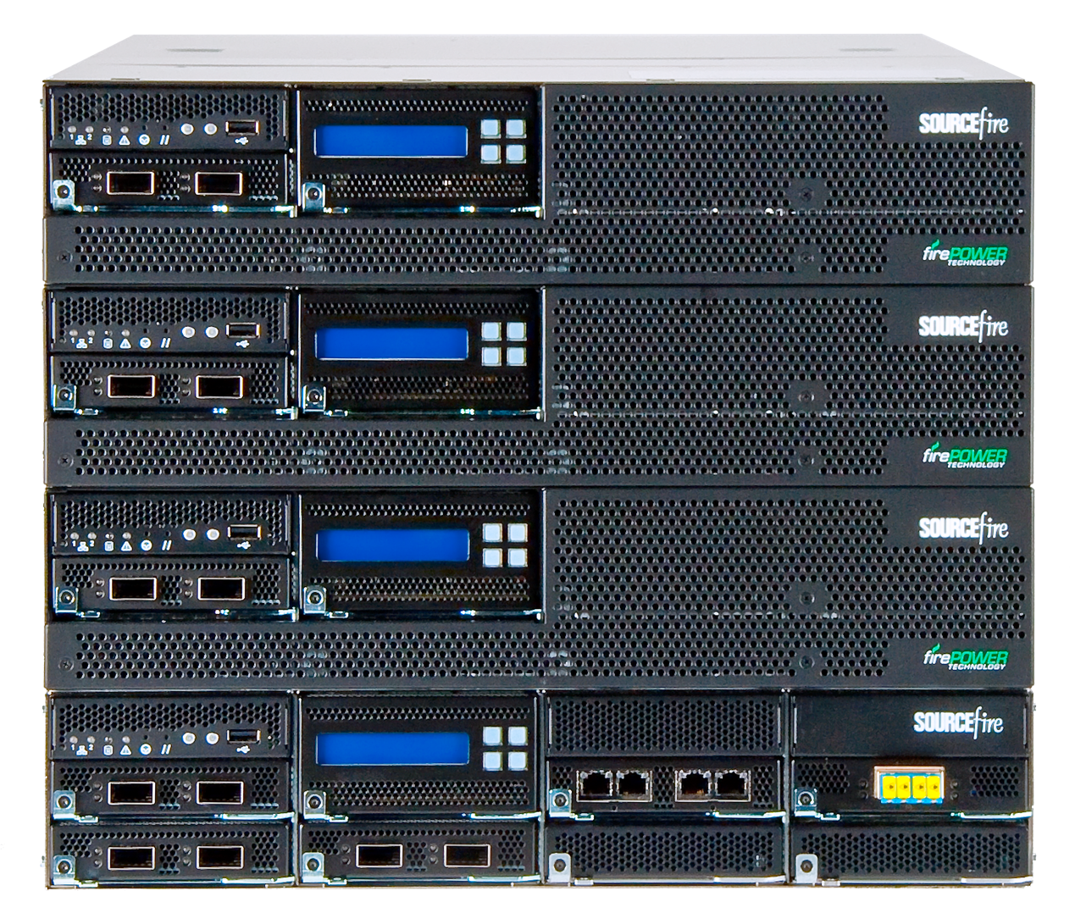
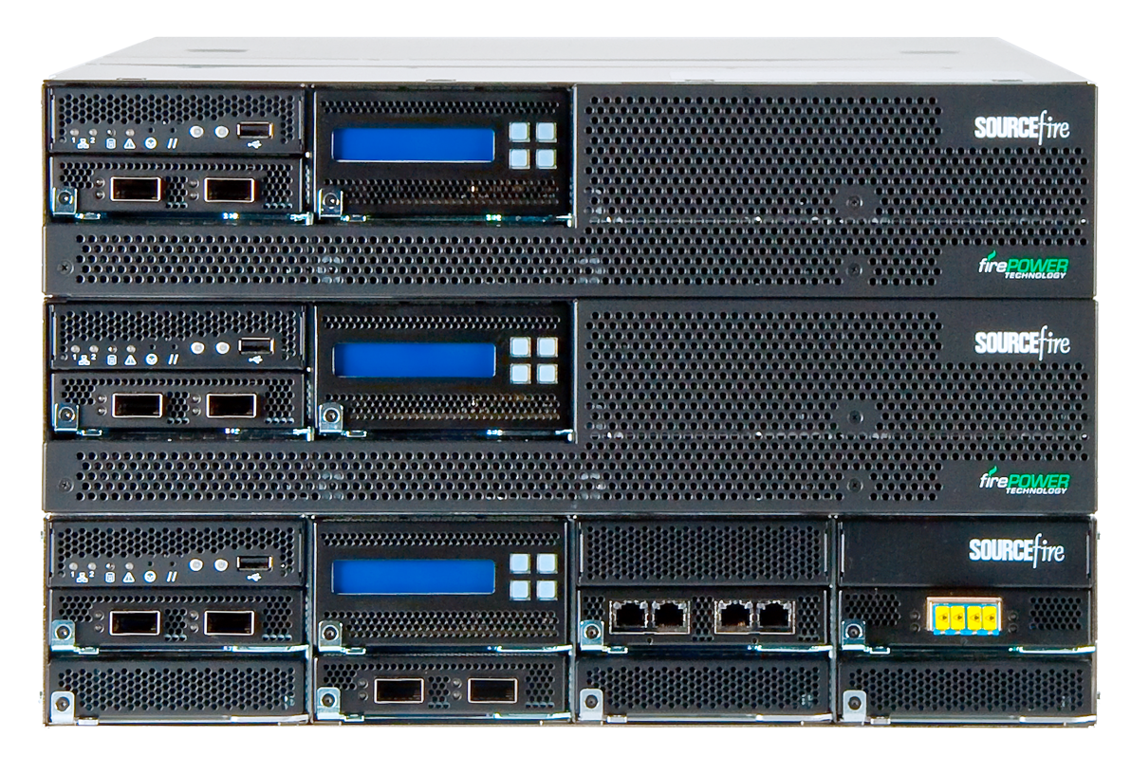
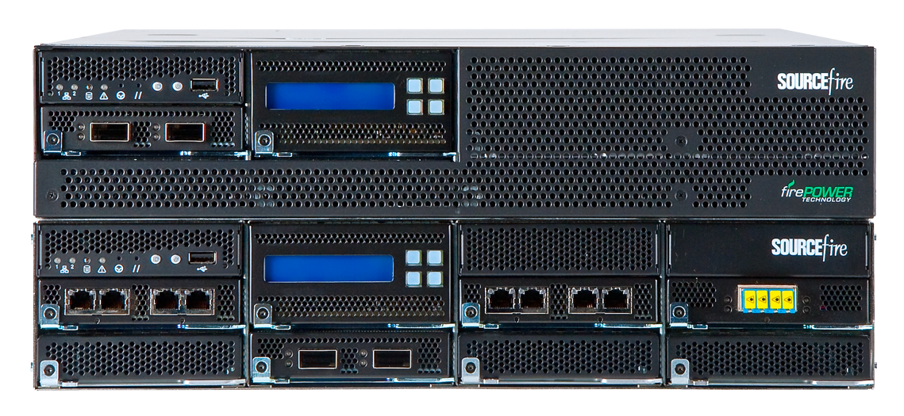
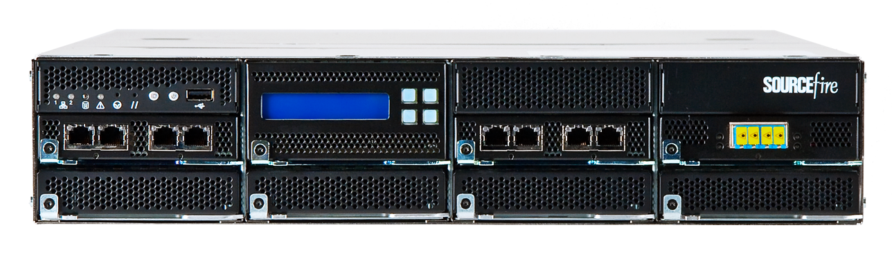
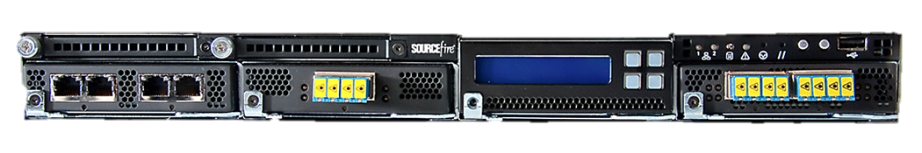
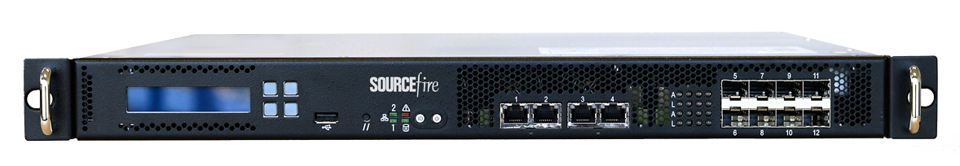

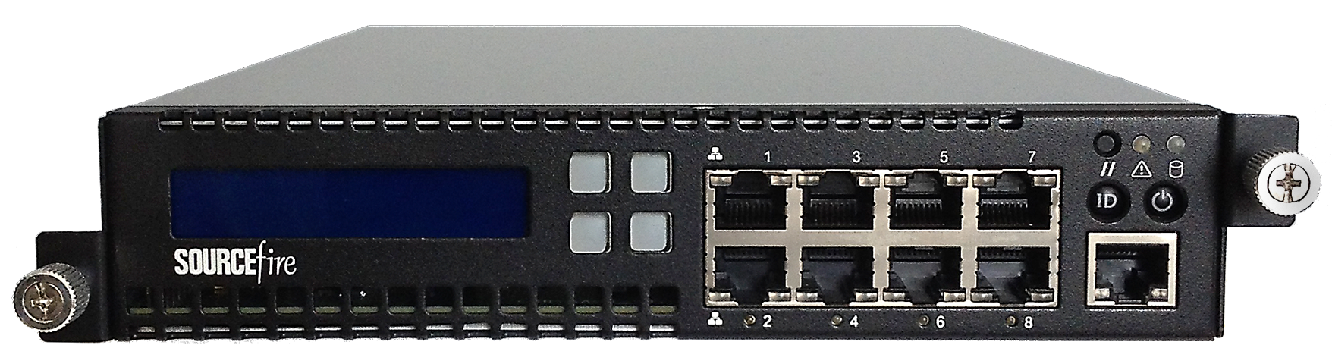
Firepower NGIPSが動くプラットホーム
いわゆる「Firepower単体アプライアンス」
Firepower 8300 Series
15 Gbps – 60 Gbps
Firepower 8200 Series
10 Gbps – 40 Gbps
Firepower 8100/8200
2 Gbps - 10 Gbps
Virtual
Firepower 7120/7125/8120
1 Gbps - 2 Gbps
Firepower 7000 Series
50 Mbps – 250 Mbps
Firepower 7100 Series
500 Mbps – 1 Gbps
NGIPSv on ISR
NGIPSv
Teleworker
Branch Office
Internet Edge
Campus
Data Center

Slide 25
ASA with Firepower Servicesが動くプラットホーム
従来通り、ASAとFirepower部分が独立して動作するイメージ
ASA 5585 SSP60
(40 Gbps,
350K conn/s)
Next-Generation
ASA 5585 SSP40
(20 Gbps,
240K conn/s)
ASA 5585 SSP20 (10 Gbps,
140K conn/s)
ASA 5585 SSP10
(4 Gbps,
65K conn/s)
ASA 5516-X
(1.8 Gbps,
20K conn/s)
ASA 5555-X
(4 Gbps,
50K conn/sec)
ASA 5508-X
(1Gbps,
10K conn/s)
ASA 5545-X
(3 Gbps,
30K conn/s)
ASA 5525-X
(2 Gbps,
20K conn/s)
ASA 5506-X
(750 Mbps,
5K conn/s)
ASA 5515-X
(750 Mbps,
15K conn/s)
ASA 5512-X
(500 Mbps,
10K conn/s)
Teleworker
Branch Office
Internet Edge
Campus
Data Center

Slide 26
Firepower Threat Defenseが動くプラットホーム
Firepower 9300
(60-240 Gbps)
Next-Generation
Firepower 4100 (20-60) Gbps
ASA 5516-X
(1.8 Gbps,
20K conn/s)
ASA 5555-X
(4 Gbps,
50K conn/sec)
ASA 5508-X
(1Gbps,
10K conn/s)
ASA 5545-X
(3 Gbps,
30K conn/s)
ASA 5525-X
(2 Gbps,
20K conn/s)
ASA 5506-X
(750 Mbps,
5K conn/s)
Virtual
NGFWv
(running FTD)
FTD on ISR (予定)
Teleworker
Branch Office
Internet Edge
Campus
Data Center

Slide 27
プラットホームとソフトウェアのまとめ
 | Firepower Threat Defense | Firepower NGIPS | ASA Firewall | Firepower Services on ASA
Firepower 7000 Series | ✗ | ✓ | ✗ | ✗
Firepower 8000 Series | ✗ | ✓ | ✗ | ✗
ASA Low-end (5506/08/16) | ✓(reimage) | ✗ | ✓ | ✓
ASA Mid-Range (5512/15/25/45/55) | ✓(reimage) | ✗ | ✓ | ✓
ASA High-end (5585 SSP-10/20/40/60) | ✗ | ✗ | ✓ | ✓
Firepower 4100, 9300 (SSP 3RU - SM-24/36) | ✓ | ✗ | ✓ | ✗
VMware | ✓ | ✓ | ✓ | ✗
AWS | ✓ | ✗ | ✓ | ✗
FP部分をどう管理するか？
FMC or FDM(後述)
FMC必須
FMC or ASDM

Slide 28
ASAでのFP ServicesとFTDの概要比較
Feature | Firepower Services for ASA | Firepower Threat Defense | Firepower Threat Defenseでの注釈
HA, NAT | ✔ | ✔
Routing | ✔ | ✔ | Multicastは6.1サポート。EIGRPは将来サポート予定
ASAとFirepowerでの共通のrules/objects | ✘ | ✔
ローカル管理 (OnBox管理) | ✔ | ✔
Multi-Context | ✔ | ✘ | 将来予定
シャーシ間クラスタリング | ✔ | ✘ | 6.2でFP9300,4100で実現予定
VPN | ✔ | ✔ | Site-to-SiteVPNは6.1でサポート、RA VPNは将来予定
Hypervisor Support | ✘ | ✔ | AWS, VMwareはサポート済。KVMは6.1でサポート
Smart Licensing support | ✘ | ✔
(注) 現在の最新バージョンはFP / FTD 6.1

Slide 29
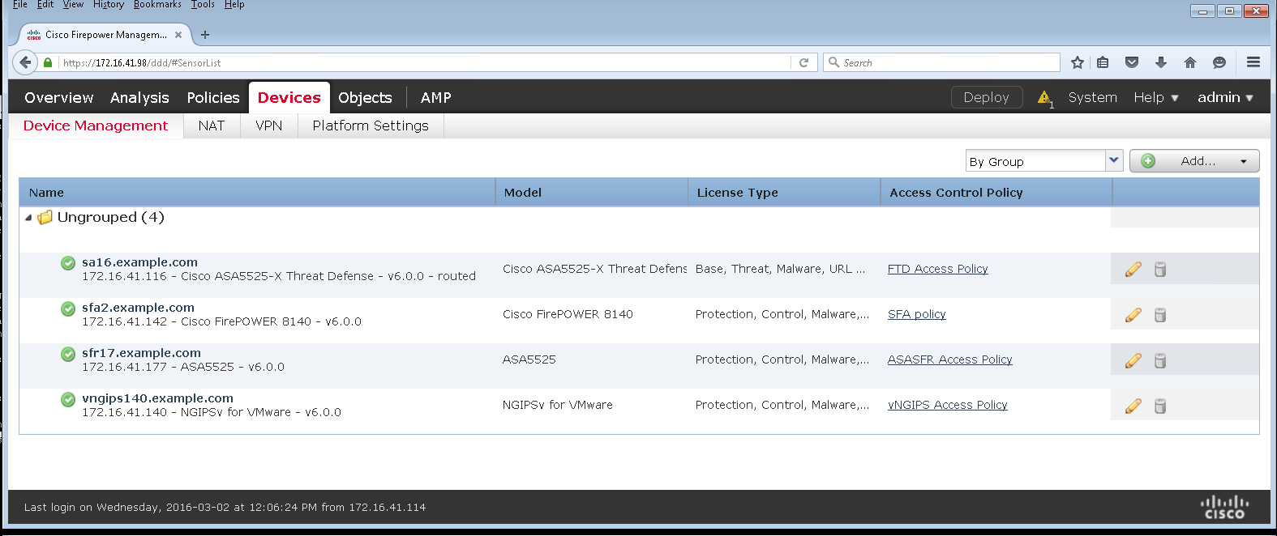
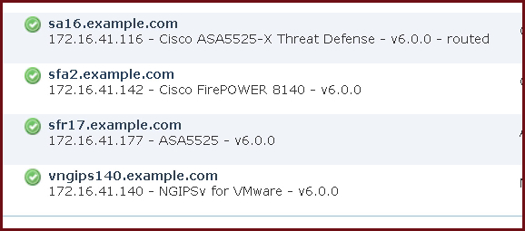
Firepower Management Center (FMC) 概要
FTDに必要な唯一の管理サーバ
従来通りFirepowerアプライアンスもASA with Firepower Servicesも管理が可能
  FirepowerアプライアンスやFirepower Services (on ASA)と、FTDを全てまとめて管理
Access Control PolicyやIPS Policy, File Policyなど、NGIPSの機能は共有可能
FTD on ASA5525, FP8140, FP Services on ASA5525,
FP Virtualを1台のFMCで管理している例

Slide 30
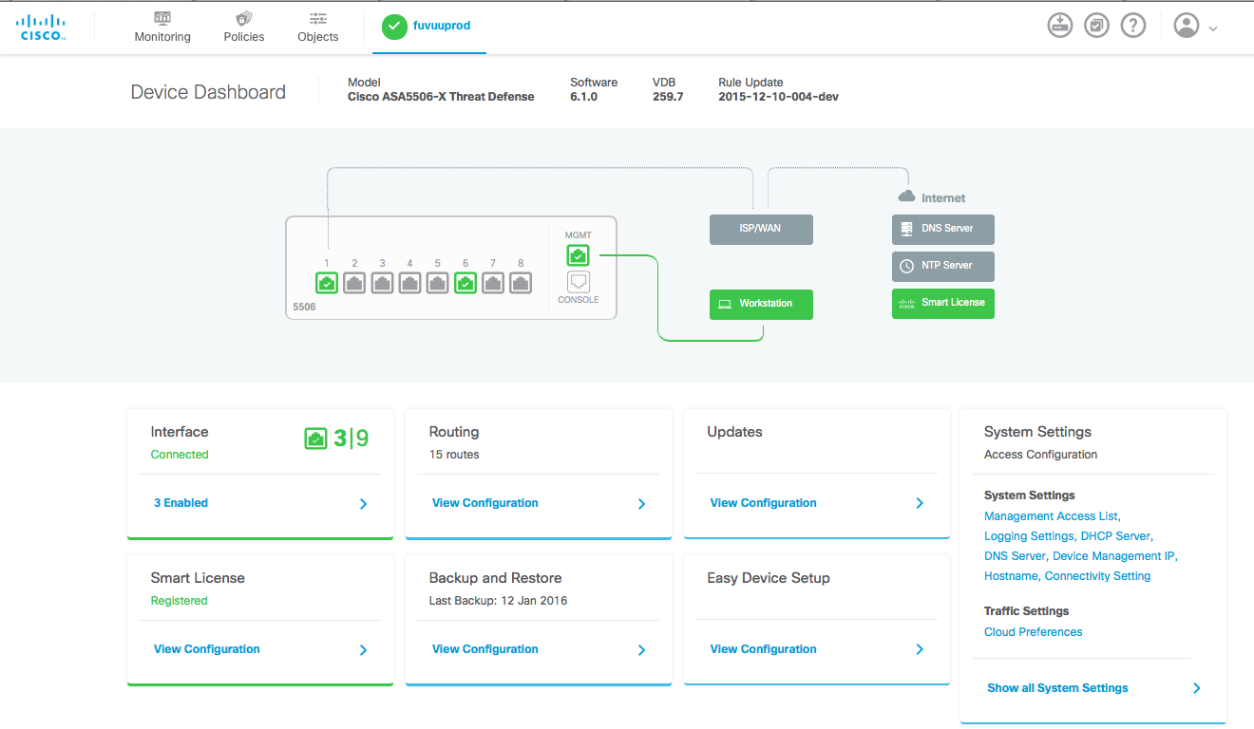
Firepower Device Manager (FDM) 概要
フリーで提供されるOnBoxのFTDローカル管理ツール
WebブラウザでFTDデバイスにアクセス、ASA5555以下のみサポート

Slide 31
FMCとFDMの比較
=> 対応済み => 非対応
 | Firepower Management Center (Central) | Firepower Device Manager (Local)
NAT & ルーティング |  | BGP 無し
オブジェクト & アクセスコントロール |  | Network Rangeオブジェクト無し
Intrusion,認証,ファイル/Malwareポリシー |  | IPS Tuning & 一部のFile Option無し
デバイスとイベントのモニタリング |  | 集約レポートのみ対応
その他の操作: SSL, レートリミッティング (QoS), DNS etc., セキュリティインテリジェンス, Active/Passive認証 & マルチユーザ, AAA/TACACS 認証 |  | ロードマップ有り
Site to Site VPN |  | 6.2で対応予定
Syslog, Threat Intelligence & Analytics, リスクレポート, Correlation & Remediation |  | 対応予定無し
Easy Device Setup

Slide 32
FTDのインターフェイスモード
基本のインターフェースモード: Firewall modes
  ルーテッド
  トランスペアレント
その他のインターフェースモード: IPS/IDS modes
  インライン
  インラインTap
  パッシブ

Slide 33
FTDのデプロイメント
FTDは、各々のインターフェース上でNGFWかNGIPSを設定可能
  NGFWは、ASAのモード (Routed、Transparent）にFirepowerの機能を追加
  NGIPSは、スタンドアロンFirepowerの機能にASAのデータプレーン相当の機能を追加
NGFW
NGIPS
10.1.1.0/24
FTD
10.1.2.0/24
Inline
FTD
Routed
Eth1/1
Eth1/2
inside
outside
DMZ
10.1.3.0/24
Inline Tap
FTD
Eth1/1
Eth1/2
Transparent
FTD
inside
outside
Passive
FTD
DMZ
10.1.1.0/24
Eth1/1

Slide 34
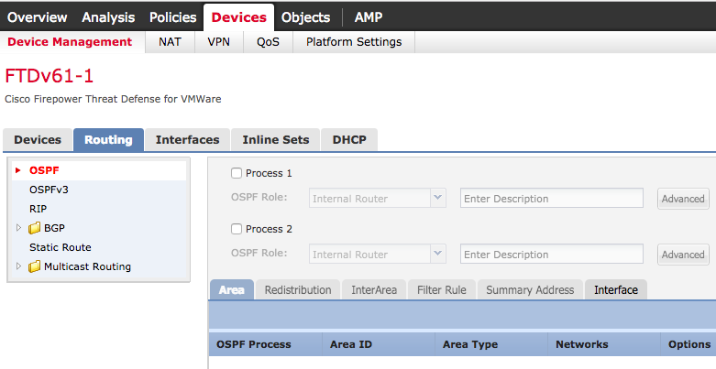
FTDでのFirewallルーティング設定
個別のDevice設定にて行う

Slide 35
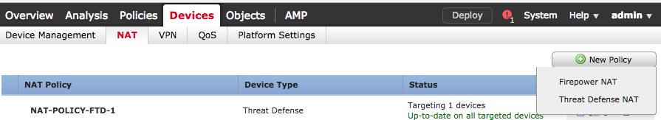
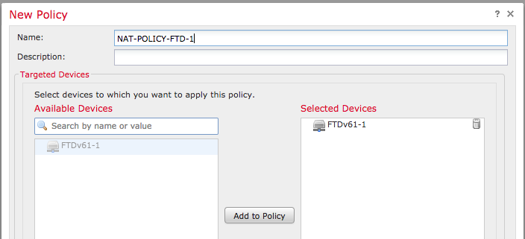
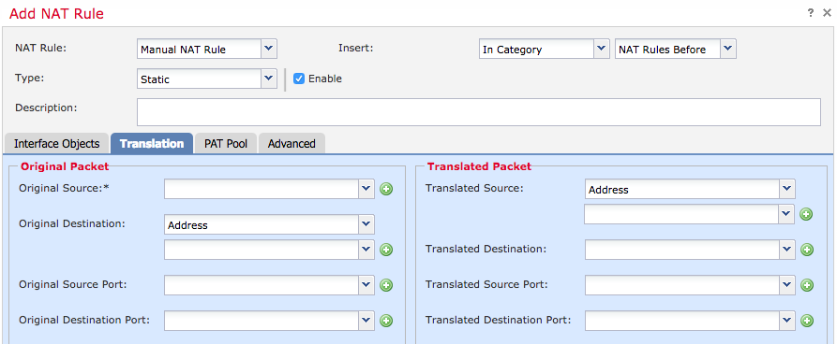
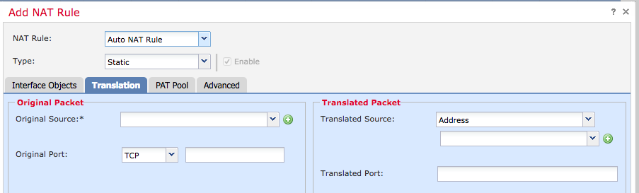
FTDでのFirewall NAT設定
FTD用のNAT (Threat Defense NAT) ポリシーを作成し、
そのポリシーを使うFTDデバイスを定義して、
(ASAでもあった) Manual NATやAuto NATを作成する

Slide 36
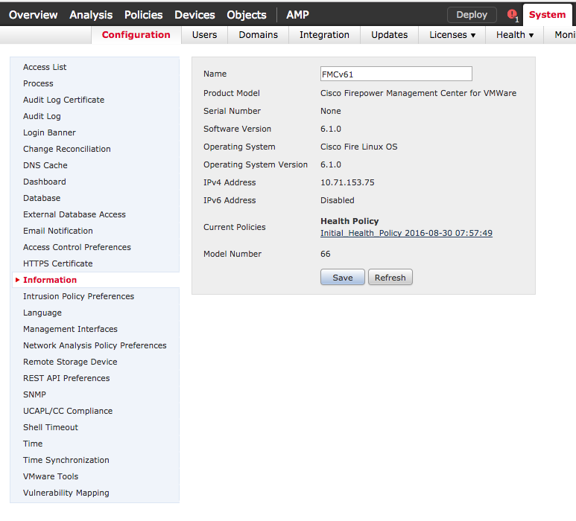
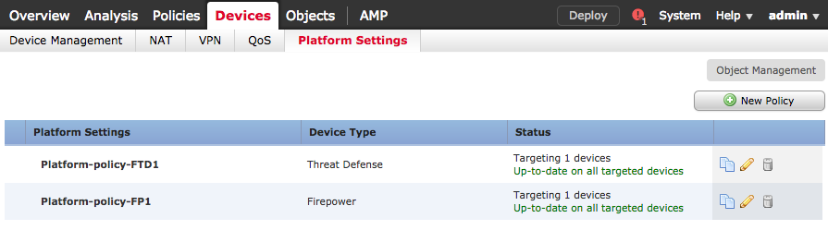
System Policyはどこへ?
FMCのポリシーはSystem Configurationへ
Platform Settingsとして、FTD用のポリシーとFP用 (FP単独アプライアンス & Firepower Services) のポリシーを別に定義

Slide 37
Firepower 6.1新機能
Threat and NGFW
Enterprise Management
Core Firewall
VDI Identity (CitrixとMicrosoft)
セーフサーチ機能拡張
ISE Remediation
True-IP Policy (XFF)
インライン SGT Tags
Captive Portal機能拡張(ゲストボタン, ログオフ)
Kerberos
AMPプライベートクラウド with ThreatGrid
WebベースのOn-box Manager (Firepower Threat Defense)
リスクレポート
日本語、韓国語、中国語へのローカライゼーション
REST APIによるサードパーティツールからの設定
(Firepower Appliances/Servicesのみ)
Firepower Management CenterのHAサポート
より多くのアプリケーション管理をサポート
レートリミッティング
トンネルトラフィック (Prefilter) ポリシー
Site-to-Site VPN
マルチキャストルーティング
シェアードNAT
Fail-to-Wire NICサポート
KVMサポート
Unified CLI
全Firepowerでサポートされる機能*
FTDのみでサポート
*カッコ書きで例外指定の項目を除く

Slide 38
レートリミッティング
FTD
アプリケーションやユーザ、ネットワーク情報を基に、ストリームの帯域幅を制御
インターネット接続ポリシーを適用可能
インターネット / キャンパスエッジ向け
できることの例:
  “このネットワークでは、X Mbps以上のNetflix利用を禁止する”
  “このネットワークでは、YouTubeのトラフィックは、最大でインターフェイスの Y%までに制限する”

Slide 39
レートリミッティング詳細
FTD
インターフェイスにポリシーを設定
適用条件
  SourceのZone,ネットワーク、ジオロケーション (Only routed mode zones)
  DestinationのZone,ネットワーク、ジオロケーション (Only routed mode zones)
  ユーザ/グループ
  アプリケーション
  URL
  ポート番号
  SGT/ISEパラメータ
  Upload/Download
リミット設定は、実際のトラフィックレートか、インターフェイスの帯域幅に対して割合で表記される
ポリシングのみ

Slide 40
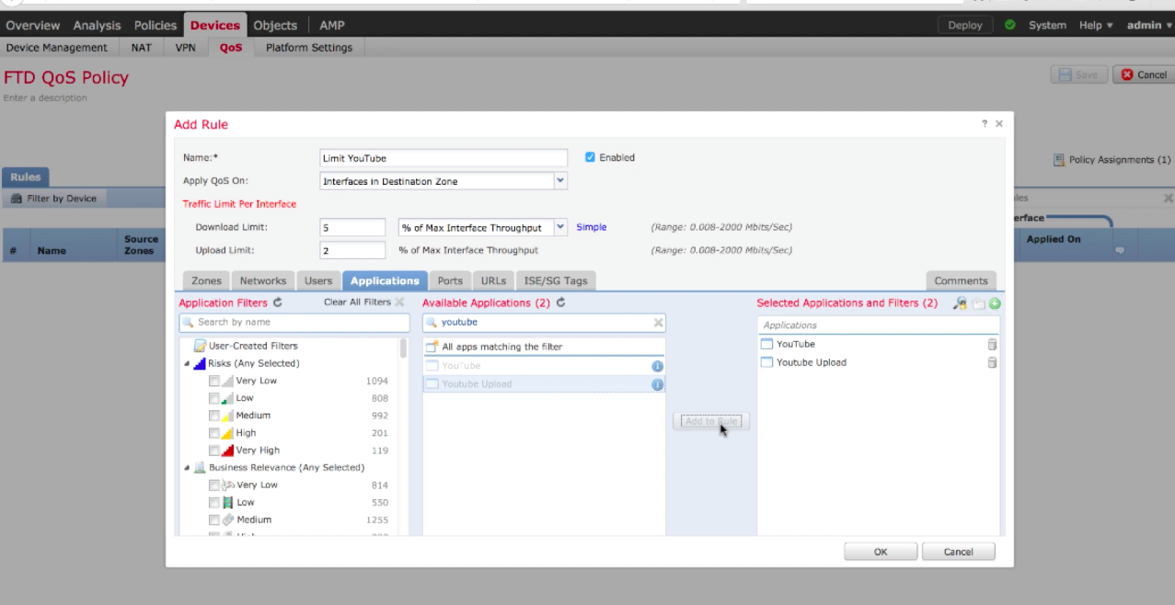
FMCでのレートリミッティング設定例
FTD

Slide 41
セーフサーチとYoutube.edu機能拡張
FP / FTD
サーチエンジンでの検索結果から、不適切なコンテンツを除去
教育期間のお客様からのニーズに対応
インターネットエッジ向け
できることの例:
“アダルトサイトの検索防止”
“学生や生徒に、許可されたYouTubeのチャンネルのみを閲覧可能にする”

Slide 42
セーフサーチとYoutube.edu機能拡張詳細
FP / FTD
YouTube EDUは教育機関向けコンテンツへの接続を許可し、それ以外のコンテンツへのアクセスを制限する
この機能を使うユーザはYouTube EDUのアカウントが必要
セーフサーチは教育機関やビジネスユーザ、政府ユーザ向けに検索結果のコンテンツフィルタ機能を提供
どちらの機能にもSSL復号ポリシーが必要。6.1でデフォルトで有効なSSL Clienthelloも必要
YouTube EDUもセーフサーチもアクセスルールにて設定が可能

Slide 43
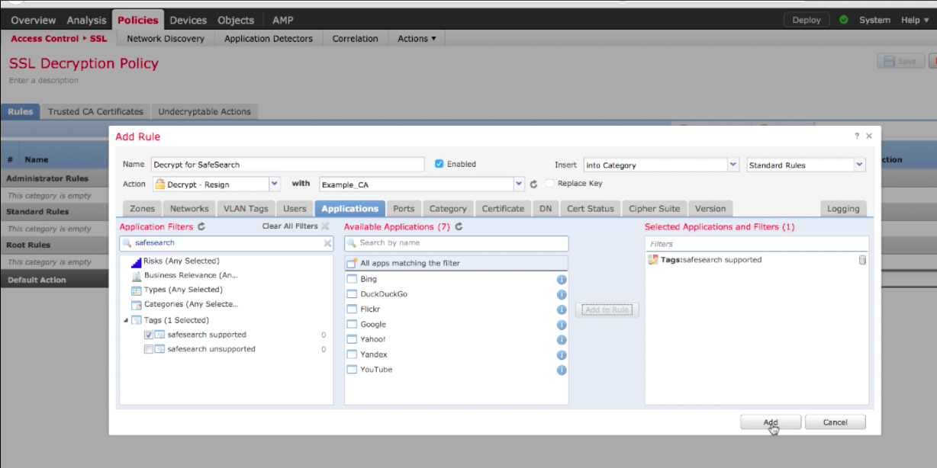
FMCでのSSL復号ポリシー設定例
FP / FTD

Slide 44
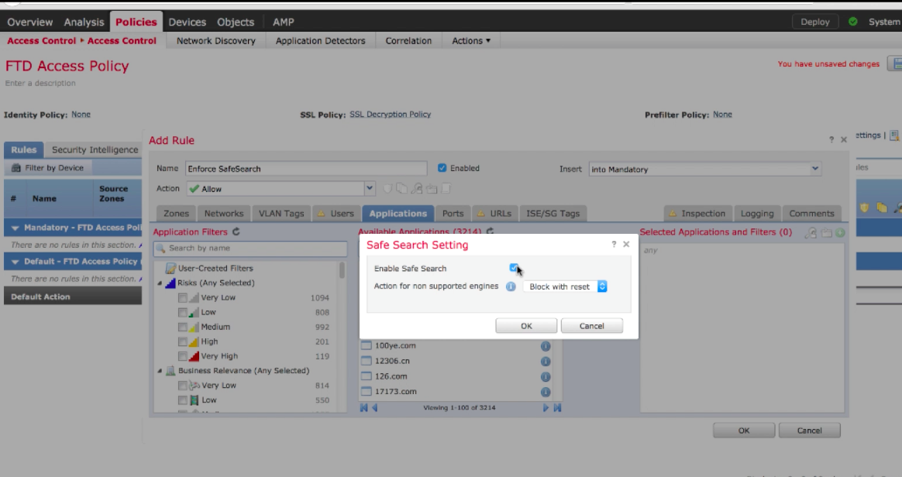
FMCでのセーフサーチ設定例
FP / FTD

Slide 45
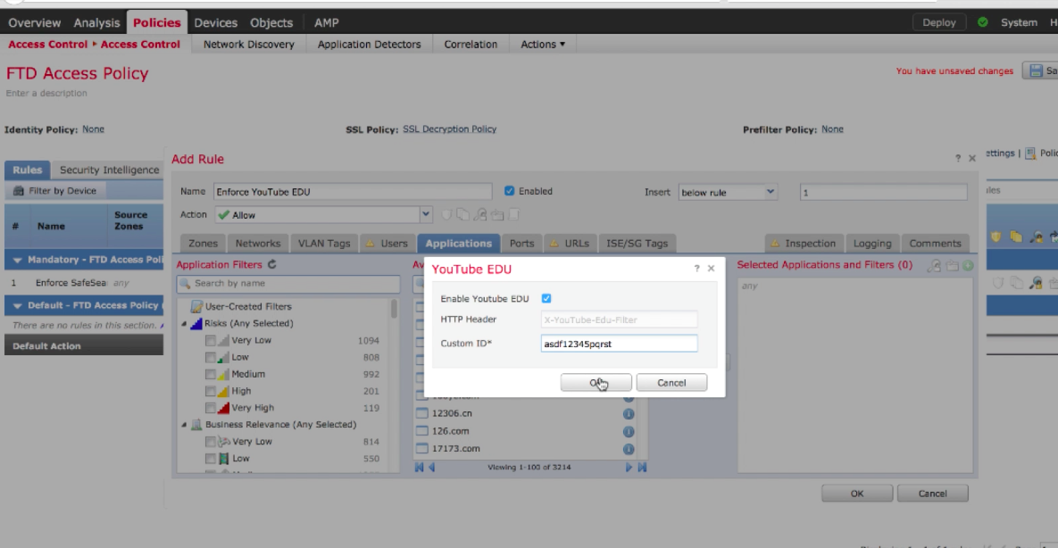
FMCでのYoutube.edu設定例
FP / FTD

Slide 46

FP / FTD
True-IP Policy
Firepower 6.0までは、Proxy配下からの通信において、本当のIPアドレスをポリシーの要素に組込むことはできなかった
Firepower 6.1より、以下を利用したポリシーを設定可能 (True-IP Policy)
  X-Forwarded-For
  True-Client-IPヘッダ
  XFFのシンタックスをサポートしたカスタムヘッダ (RFC 7239)
ソースIPアドレスをヘッダに含んでいる場合、これを信頼し、ポリシーに利用
クライアントのIPアドレスをイベントテーブルに表示可能

Slide 47
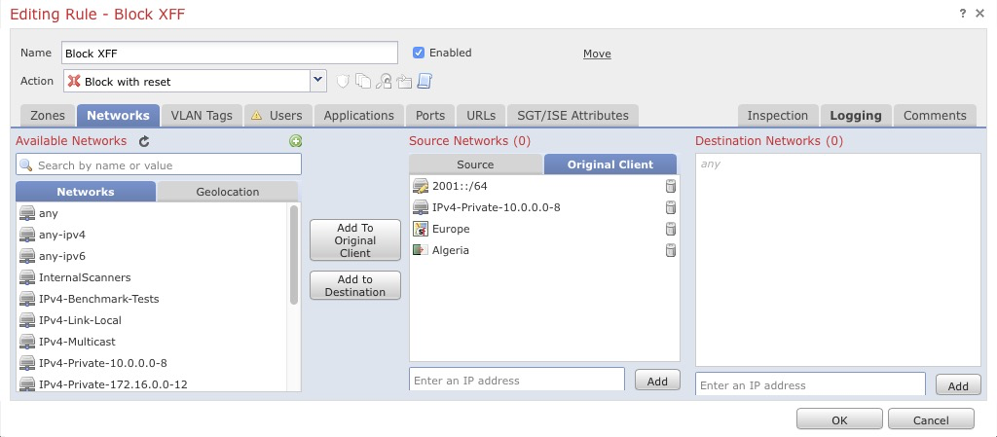
FP / FTD
True-IP Policy設定例

Slide 48
FTD
Prefilter Policy
Prefilter Policyという新しいPolicyが追加
  Access Control Policyより前に実施
  Access Control Policyと併用することで、トンネルされたトラフィックのコントロールが可能
  通常のトラフィックの優先処理にも利用可能
  ASAからFTDへのマイグレーションにも利用
Prefilter PolicyはSnortプロセスを利用しない
Prefilter Policyは1つかそれ以上の Access Control Policyに紐付けられる
  Default Prefilter Policyが新しいAccess Control Policyに紐づく
  どのPrefilter Policyも以下のどちらかの
    デフォルトルールを設定可能
    Analyze all tunnel traffic
    or
    Block all tunnel traffic

Slide 49
一体型アクセスコントロールポリシーの
アーキテクチャ
FTD
内部で2つのセクションに分かれているため、無駄なプロセスを省くことができる
Unified Access Policy
Prefilter Policyで設定
Access Control Policyで設定
L3/L4 Advanced ACLS
L7 Advanced ACLS
L2-L4のアトリビュートチェック
L7アトリビュートチェック
Analyze
(ACPでの検査継続)
Block
Fastpath
(ACPをバイパス)
Allow
Block
Trust

Slide 50
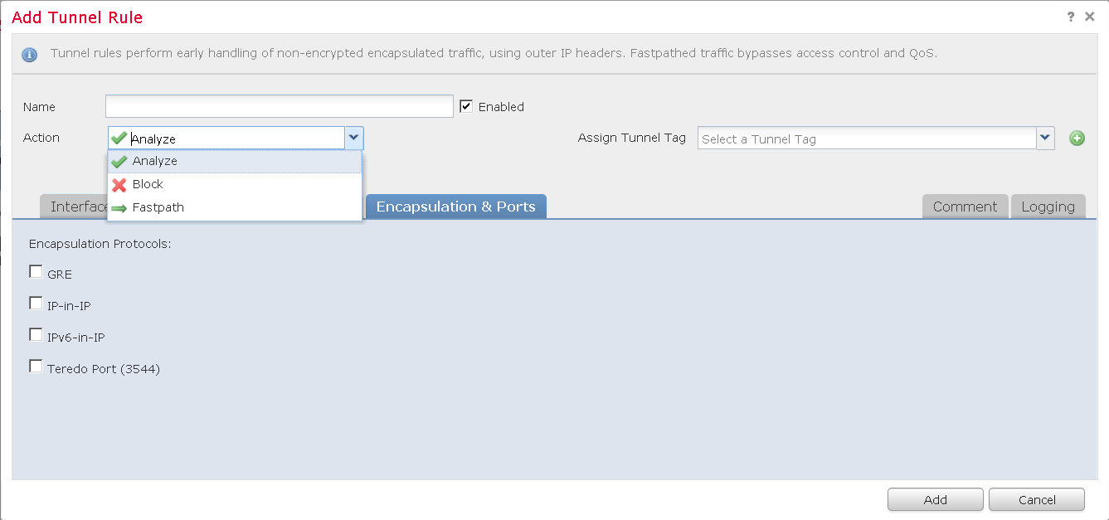
FTD
Prefilter Policy設定画面例
Interface Objects (source and destination)
Networks (source and destination)
VLAN Tags
Encapsulation protocols
の指定が可能

Slide 51
トンネルルール利用時の処理の流れ
FTD
Tunnel
session
Tunnel Rules
Block
Access Policy/Identity/SSL/SI/QOS
Inner sessions
Allow
Analyze
Block
Fastpath
Trust

Slide 52
Prefilterルール利用時の処理の流れ
FTD
Block
Non-tunnel
Session
Access Policy/Identity/ SSL/SI/QOS
Prefilter Rules
Analyze
Allow
Block
Fastpath
Trust

Slide 53
Site-to-Site VPN
FTD
デバイス間のS2Sトンネル
Firewall提案の差別化要因として提供
IKEv1, IKEv2ともにサポート
対向はFTDとASAのみサポート、ISRは将来サポート予定
リモートアクセスVPNは将来サポート予定
Pre Shared Keyのみサポート、PKIは将来対応予定
Static / Dynamicトンネルをサポート
Monitoring: トンネルのステータス、およびトンネルがダウンした場合にFMCにイベントを表示。その他の統計情報の確認にはCLIが必要
できることの例:
ブランチオフィスと本社を安全に接続

Slide 54
ISEとFMCの連携
FP / FTD
SGT,エンドポイントプロファイル
FMC
ISE
Remediationリクエスト
(quarantine, un-quarantine)
Internet
センサー
NAD
クライアントPC
FP6.1でFMCの標準モジュールとして復活
SGT連携も追加
ISE 1.3と2.0をサポート

Slide 55
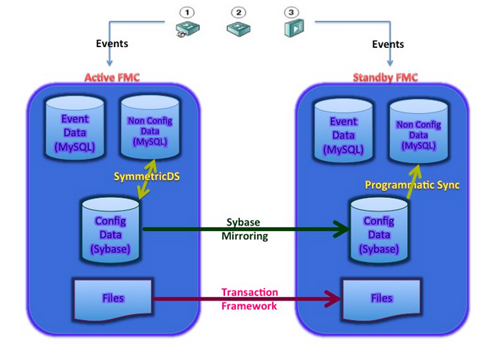
FMCの冗長構成
FP / FTD
5.4までのFMC HAとは異なる仕組み
Active/Standbyで実現
手動でFailoverの実施も可能
SybaseのDBが同期される
  どちらのFMCもセンサーから
    イベントを受信する
  プライマリのFMCでポリシーを
    変更し、これがセカンダリにも
    コピーされる

Slide 56
FMC6.1での、5.4のHA機能の違い
FP / FTD
FMC HAはActive/Standby。5.4ではActive/Activeだった
Active FMC: スタンドアロンと同じように全機能に対応
Standby FMC: read-onlyであり、多くのタブやUIが無効化されている
Standby FMC: 設定用DB (Sybase) はread-only
イベントの同期は行われない。イベントはセンサーからどちらのFMCにも送られる (これは5.4と同じ)
FMC HAはFS4000,2000およびFS3500,1500でサポート。FS750とVirtual FMCはサポートされない
MySQLで行っていた設定は全てSybaseに移行
5.4でのFMC HAはFPのみ管理可能だったが、6.1でのFMC HAはFPもFTDも管理可能

Slide 57
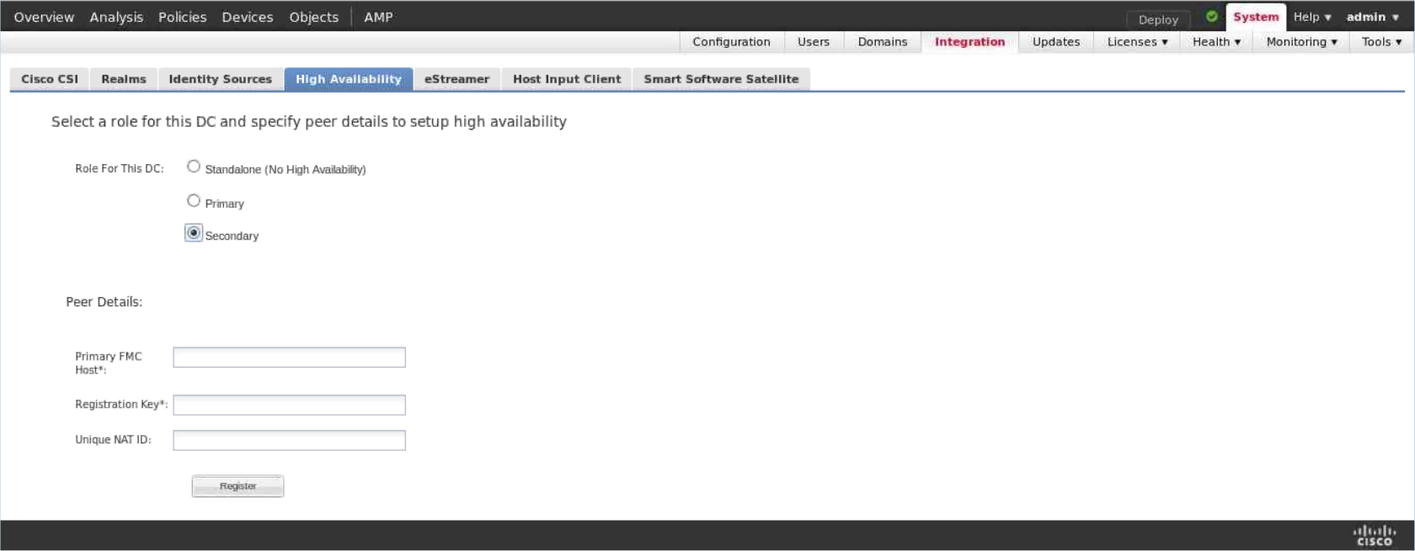
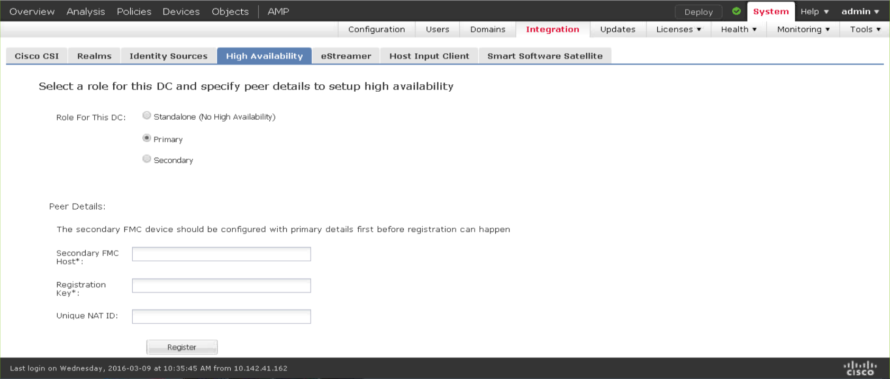
FMC HA設定
FP / FTD
セカンダリのFMCから設定を開始
その次にプライマリ側を設定

Slide 58
Firepower 6.2新機能予定抜粋
現時点では本年12月下旬から来年1月リリース予定
Migration Enablers
ASA to FTD マイグレーションツール
Architecture
Integrated Routing & Bridging
Platform/Integration
FTD on Azure
FlexConfig
NGFW and Threat
REST API
パケットトレーサー&キャプチャによるトラブル対応ツール
Site to Site VPN on FDM
URL Lookup
Inter-chassis clustering
Policy Apply 時の機能拡張
VPNでのPKI認証 ( FMC)
User Based IOCs
FMCのThreatGRIDアカウントの紐付け
(注)あくまでも予定であり、実際には予告なく変わることがあります。

Slide 59
まとめと参考資料

Slide 60
まとめ
Firepower 9300 / 4100シリーズは大規模/中規模ネットワークに最適なASA or Firepower Threat Defense機能を提供
ASAは今後もベーシックFirewall & VPN終端装置としての中核製品
FirepowerとASAを合わせた一体型セキュリティソフトウェアであるFirepower Threat Defenseにより、ベーシックなFirewallとNGIPS,NGFW,AMPをFirepower Management Centerから一元管理が可能に
Firepower / Firepower Threat Defenseにて、より柔軟なセキュリティ対策を実施
高速にベーシックFirewall & VPN機能を提供するロングセラーのASAと、本当に「守れる」ソリューションであるFirepower、これらを合わせたFTDを、ニーズに合わせてご提案ください

Slide 61
参考資料
Firepower, ASAともにcisco.comでのショートカット
  http://www.cisco.com/go/ngfw
パートナーセントラル 技術情報へのショートカット
  http://www.cisco.com/jp/go/tech
シスコサポートコミュニティ 日本語
  https://supportforums.cisco.com/ja

